Slide 1

EJECUCIÓN ACUMULADA DE GASTOS PRESUPUESTARIOS
AL MES DE NOVIEMBRE DE 2019
PARTIDA 21:
MINISTERIO DE DESARROLLO SOCIAL
UNIDAD TÉCNICA DE APOYO PRESUPUESTARIO
SENADO DE LA REPÚBLICA DE CHILE
Valparaíso, enero 2019

Slide 2
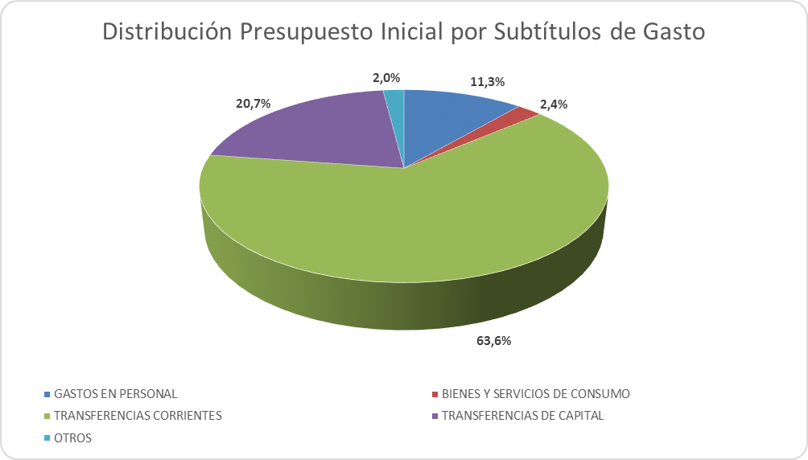
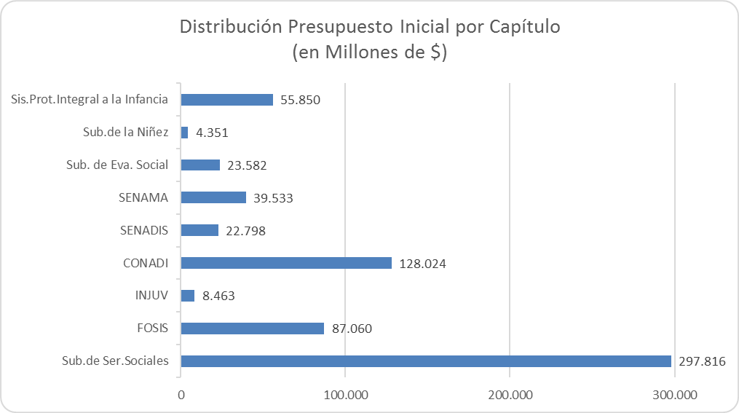
EJECUCIÓN ACUMULADA DE GASTOS A NOVIEMBRE DE 2019
PARTIDA 21 MINISTERIO DE DESARROLLO SOCIAL

Slide 3
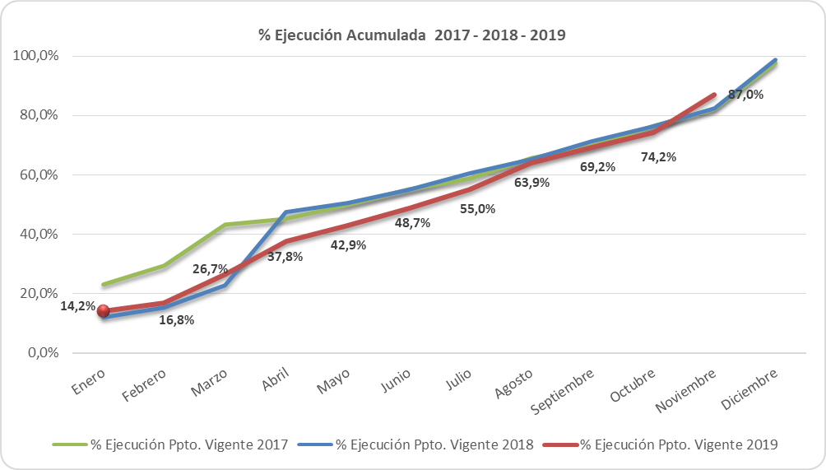
COMPORTAMIENTO DE LA EJECUCIÓN ACUMULADA DE GASTOS A NOVIEMBRE DE 2019
PARTIDA 21 MINISTERIO DE DESARROLLO SOCIAL

Slide 4
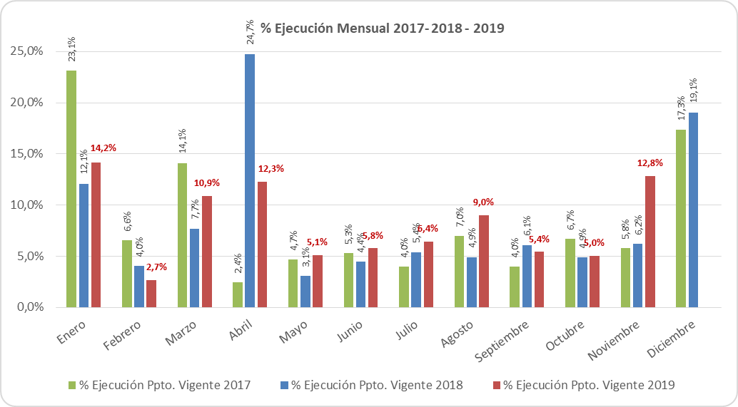
COMPORTAMIENTO DE LA EJECUCIÓN ACUMULADA DE GASTOS A NOVIEMBRE DE 2019
PARTIDA 21 MINISTERIO DE DESARROLLO SOCIAL

Slide 5
EJECUCIÓN ACUMULADA DE GASTOS A NOVIEMBRE DE 2019
PARTIDA 21 MINISTERIO DE DESARROLLO SOCIAL
en miles de pesos 2019

Slide 6
EJECUCIÓN ACUMULADA DE GASTOS A NOVIEMBRE DE 2019
PARTIDA 2I RESUMEN POR CAPÍTULOS
en miles de pesos 2019

Slide 7
EJECUCIÓN ACUMULADA DE GASTOS A NOVIEMBRE DE 2019
PARTIDA 21. CAPÍTULO 01. PROGRAMA 01: SUBSECRETARÍA DE SERVICIOS SOCIALES
en miles de pesos 2019

Slide 8
EJECUCIÓN ACUMULADA DE GASTOS A NOVIEMBRE DE 2019
PARTIDA 21. CAPÍTULO 01. PROGRAMA 05: INGRESO ÉTICO FAMILIAR Y SISTEMA CHILE SOLIDARIO
en miles de pesos 2019

Slide 9
EJECUCIÓN ACUMULADA DE GASTOS A NOVIEMBRE DE 2019
PARTIDA 21. CAPÍTULO 02. PROGRAMA 01: FONDO DE SOLIDARIDAD E INVERSIÓN SOCIAL
en miles de pesos 2019

Slide 10
EJECUCIÓN ACUMULADA DE GASTOS A NOVIEMBRE DE 2019
PARTIDA 21. CAPÍTULO 05. PROGRAMA 01: INSTITUTO NACIONAL DE LA JUVENTUD
en miles de pesos 2019

Slide 11
EJECUCIÓN ACUMULADA DE GASTOS A NOVIEMBRE DE 2019
PARTIDA 21. CAPÍTULO 06. PROGRAMA 01: CORPORACIÓN NACIONAL DE DESARROLLO INDÍGENA
en miles de pesos 2019 … 1 de 2

Slide 12
EJECUCIÓN ACUMULADA DE GASTOS A NOVIEMBRE DE 2019
PARTIDA 21. CAPÍTULO 06. PROGRAMA 01: CORPORACIÓN NACIONAL DE DESARROLLO INDÍGENA
en miles de pesos 2019 … 2 de 2

Slide 13
EJECUCIÓN ACUMULADA DE GASTOS A NOVIEMBRE DE 2019
PARTIDA 21. CAPÍTULO 07. PROGRAMA 01: SERVICIO NACIONAL DE LA DISCAPACIDAD
en miles de pesos 2019

Slide 14
EJECUCIÓN ACUMULADA DE GASTOS A NOVIEMBRE DE 2019
PARTIDA 21. CAPÍTULO 08. PROGRAMA 01: SERVICIO NACIONAL DEL ADULTO MAYOR
en miles de pesos 2019 … 1 de 2

Slide 15
EJECUCIÓN ACUMULADA DE GASTOS A NOVIEMBRE DE 2019
PARTIDA 21. CAPÍTULO 08. PROGRAMA 01: SERVICIO NACIONAL DEL ADULTO NOVIEMBRER
en miles de pesos 2019 … 2 de 2

Slide 16
EJECUCIÓN ACUMULADA DE GASTOS A NOVIEMBRE DE 2019
PARTIDA 21. CAPÍTULO 09. PROGRAMA 01: SUBSECRETARÍA DE EVALUACIÓN SOCIAL
en miles de pesos 2019

Slide 17
EJECUCIÓN ACUMULADA DE GASTOS A NOVIEMBRE DE 2019
PARTIDA 21. CAPÍTULO 10. PROGRAMA 01: SUBSECRETARÍA DE LA NIÑEZ
en miles de pesos 2019

Slide 18
EJECUCIÓN ACUMULADA DE GASTOS A NOVIEMBRE DE 2019
PARTIDA 21. CAPÍTULO 10. PROGRAMA 02: SISTEMA DE PROTECCIÓN INTEGRAL A LA INFANCIA
en miles de pesos 2019

